Slide 1
EXPOSITION TEXT
WRITING SKILL

Slide 2

Tulisan ilmiah seperti tesis, berita, atau penelitian dalam Bahasa Inggris bisa dikategorikan dalam jenis exposition text.

Slide 3
INTRODUCTION
Exposition text merupakan sebuah tulisan terbuka yang bisa menghasilkan pro dan kontra untuk penulisnya.
Tulisan yang tergolong kedalam exposition text kadang dikenal juga dengan nama argumentative text, karena teks ini akan didominasi oleh argumen-argumen si penulis dan hal itulah yang menjadi ciri khas yang membedakan jenis teks exposition dengan teks lainnya.

Slide 4
TYPES OF EXPOSITION TEXT
Analytical Exposition
Jenis teks eksposisi yang diawali dengan pernyataan yang menunjukkan sikap, opini, atau posisi penulis terhadap tema yang dibahas kemudian didukung oleh berbagai argumen dan ditutup dengan penegasan atau pernyataan ulang tentang opini yang dinyatakan di bagian awal.
Hortatory Exposition
Jenis teks eksposisi yang diawali dengan pernyataan yang berisi isu atau masalah yang diangkat sebagai tema tulisan.
Kemudian didukung oleh berbagai argumen serta bukti pendukung yang dapat mengarahkan pembaca pada sudut pandang penulis. Terakhir, teks akan ditutup dengan saran atau rekomendasi dari si penulis akan apa yang seharusnya dilakukan atau terjadi terkait dengan masalah atau isu yang ditampilkan di awal.

Slide 5
GENERIC STRUCTURE
Thesis: Bagian ini akan berisi isu atau masalah yang akan diangkat sedangkan pada analytical exposition bagian ini akan berisi posisi, opini atau sikap si penulis.
Argument: Bagian yang berisi pendapat-pendapat atau argumen yang mulai dipaparkan oleh penulis. Baik pada hortatory exposition dan analytical exposition memiliki penjelasan yang sama dalam bagian ini.
Reitaration :: merupakan kesimpulan. Pada hortatory exposition akan berisi rekomendasi atau saran dari sang penulis terhadap masalah yang menjadi tema tulisan. Sedangkan pada analytical exposition, bagian ini akan berisi pernyataan ulang dari sang penulis.

Slide 6
LANGUAGE FEATURES
Menggunakan simple present tense.
Banyak menggunakan conjunction (kata hubung) seperti because of, so, therefore, the reason, dan lain-lain.
Berisi argumen-argumen.
Banyak menggunakan kata-kata yang mengandung sebab akibat (cause-effect).
Menggunakan kosakata yang mampu membangkitkan emosi pembaca (emotive language) seperti: Amused, concern, innocent, unreasonable etc.

Slide 7
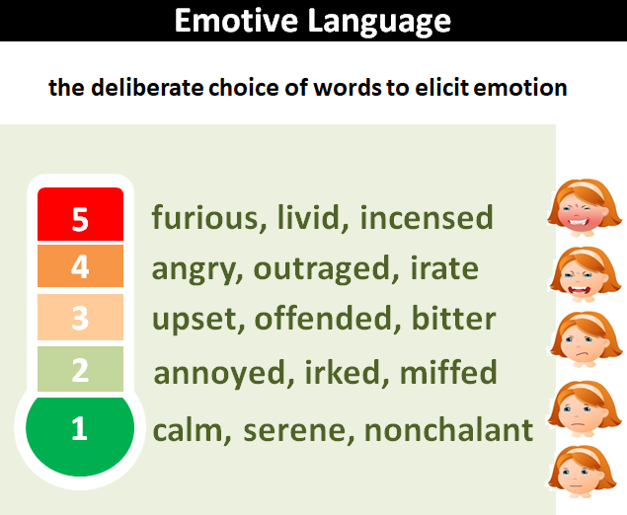

Slide 8
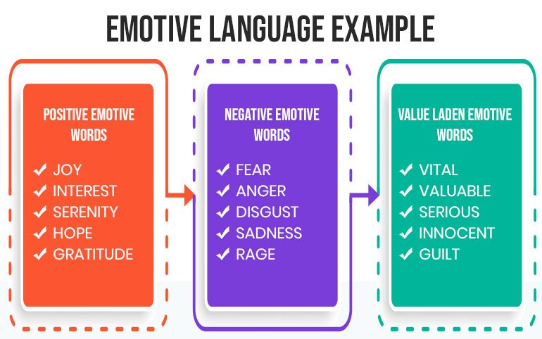

Slide 9
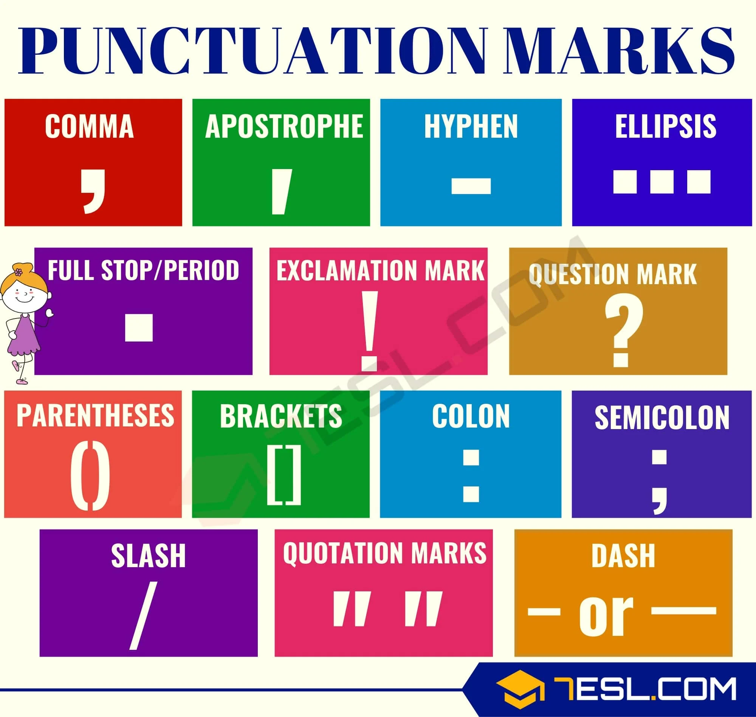

Slide 10
EXAMPLE
The emergence of the internet has given entrepreneurs many ways to make money. Writers are a group that has benefited from their talents as a result of the rise of internet-based jobs.
Blog writing is an increasingly popular way to earn money online. determined by the owner of the blog. They are very popular because the blogs are usually written on a certain subject area but can vary as their content is their simplicity to get up and running.
There are many free websites out there that will help you set up your own blog if you choose to go that route because a blog, in addition to advertisements, means potential revenue.
Translational writing is also good money to earn money online. Make sure to gear your articles to promote and advertise your own business ventures.
These articles are a free way to market the products and services you offer for free. The most effective advertising with these articles comes from the dialogue box that is inserted at the end of each article.
These dialogue boxes contain links to basically any website you would like to drive traffic to. For instance, you might have one link in your dialogue box to a product you are selling and one to a blog where you are promoting discussing other products.
Writing takes some time to gain credibility through but once it’s done earning potential can become very powerful.

Slide 11


